Slide 1
Handlungskompetenz D.7 Bei primär und sekundär heilenden Wunden einen Verband wechseln
Didaktisch-methodische Überlegungen

Slide 2
Bedingungs- und Didaktische Analyse
Bedingungsanalyse | Lehrjahr | 1. Lehrjahr | Didaktische Analyse | Gegenwart & Zukunft | Wunden allgegenwärtig
 | Zusammen-setzung | 20 Lernende (15 weiblich, 5 männlich), 2/3 Migrationshintergrund |  | Sinnes-zusammen-hang | Arten von Wunden und Behandlung
 | Lernvoraus-setzungen | Vorwissen: ähnlich, Kl. Gruppenarbeiten ok |  | Grund-phänomen | Dekubitus Prävention
 | Verhalten | Konzentration und Motivation Uhrzeitabhängig |  | Struktur | Theorie dann Praxis
 | Organisation etc. | 5 Lektionen, OneNote, pers. Laptop |  | Zugänglich-keit | Je mehr praktisch, desto einfacher zum merken
Notes:
Struktur: Bedeutung Wundheilung
Theoretische Grundlagen
Repetition Haut
Phasen Wundheilung & Produkte
Dekubitus und Wunddokumentation

Slide 3
Ablauf der Lektion und Lernziele
01
02
03
Einführung
Gruppenarbeit
Plenum/Abschluss
Repetition letzte Lektion:
Dekubitus
15 Minuten
Wundversorgung verschiedener Wundarten
60 Minuten
Plus 15 Min Pause
Plenumsdiskussion Wundversorgung
15 Minuten
Heutige Lernziele
LZD.7_1 LZD.7_2 LZD.7_3
Incl. aller «unter» LZ

Slide 4
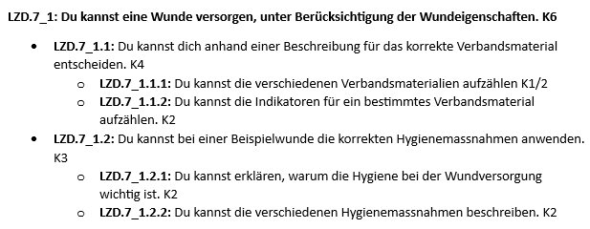
Lernziele
Notes:
Werden alle auf OneNote zur Verfügung gestellt.

Slide 5
Ablaufschema
A
R
I
V
A
Ausrichten
Reaktivieren
Information
Lektion anhand der HK eingebettet
Braden-Skala Repetition
Keine neuen theoretischen Grundlagen
Verarbeiten
Auswerten
Praktische Umsetzung theoretischen Wissens
Korrektur Bericht durch LP

Slide 6
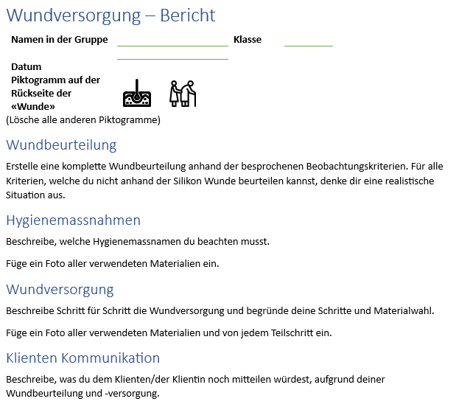
Arbeitsblatt / Gruppenarbeit
Überlegungen:
Praktisches Anwenden des Wissens
Spass beim Lernen
Zusammenfassung Prüfungsvorbereitung
Genügend Zeit für saubere Bearbeitung
Zusatzaufgabe 2. Wunde versorgen
Falls zu wenig Zeit, Bericht zu Hause fertig stellen
Notes:
Werden alle auf OneNote zur Verfügung gestellt.

Slide 7
Fragen?

